Slide 1
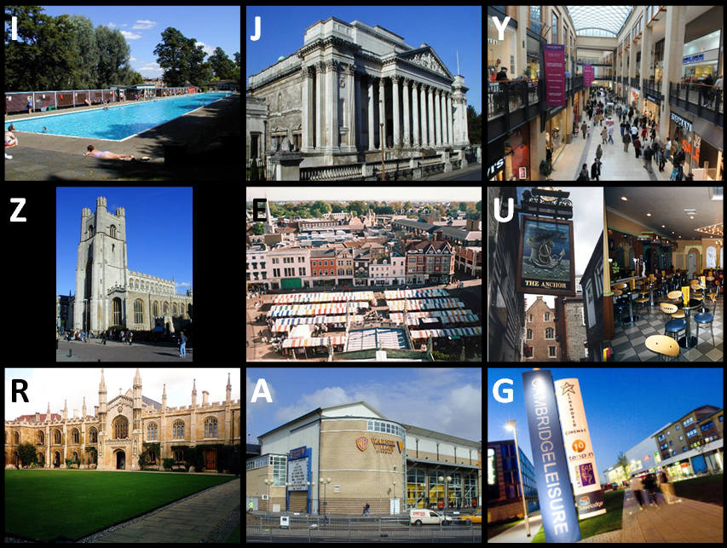
En mi ciudad
Hoy vamos a:
crear un folleto turístico para Cambridge

Slide 2
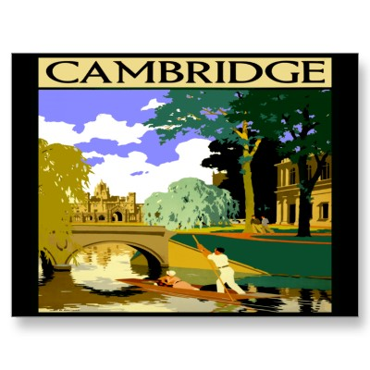
¡Bienvenido a Cambridge!
Objetivo:
Crear un folleto sobre Cambridge para turistas olímpicos.
Tarea:
Crear un folleto escrito a mano o en el ordenador.
Incluir texto, gráficos y títulos.
Incluir los siguientes aspectos:
Deporte, Naturaleza, Familia, Cultua y Arte y Compras
SUCCESS CRITERIA:
Level 4. You will have written more than 4 sentences using adjectives correctly and will have included some extra details, e.g words that give emphasis like muy, bastante, totalmente. You will use your knowledge of Spanish grammar to adapt phrases. You will use a bi-lingual dictionary to check words you have learnt. Your spelling will be good. | Level 5. You can write Spanish from memory using paragraphs and simple descriptive language. You write about past, present and/or future events. You can apply your knowledge of grammar quite well. Your writing is mostly accurate with good spelling and you include extra details that make your work stand out.
Notes:
If we are going to consider this as a milestone task, it would be good just to do it as an open book activity (after all the work on Cambridge, London and Barcelona)
For the very weakest students there is a writing frame on slides 3 and 4 to support their work and the might complete it using ICT as more of a project piece.

Slide 3
¡Vengan a Cambridge! ¡Bienvenidos a Cambridge!
Cambridge es | una | ciudad | histórica turística famosa conocida tranquila bonita | en el este de Inglaterra. bastante cerca de Londres. a media hora de Stansted. y muy buena para familias.
Cambridge tiene | un una unos unas muchos muchas | centro comercial museo centro de deportes ayuntamiento | muy bastante | conocido/a/os/as bueno/a/os/as histórico/a/os/as antiguo/a/os/as moderno/a/os/as tranquilo/a/os/as grande/es interesante/es
En Cambridge hay
 |  | galería del arte plaza mayor bolera
Para los jóvenes hay
 |  | bares restaurantes hoteles parques
Tenemos
 |  | tiendas piscinas

Slide 4
Nuestro centro comercial Nuestro museo Nuestro centro de deportes | tiene | algo para todos!
Nuestra ciudad Nuestra universidad
Nuestros parques Nuestros cines Nuestras iglesias Nuestras piscinas | tienen
Si les gusta_____________ | pueden | ir al / a la _____________ visitar el / la _____________
En Cambridge se puede También se puede | visitar | los colegios universitarios el museo Fitzwilliam la capilla de Kings
 | dar un paseo hacer una excursión en ‘punt’ – una barca antigua. montar la torre de la iglesia St Mary. hacer una merienda al lado del río Cam. disfrutar del ambiente histórico y tranquilo
NB: To bring in other tenses, try to apply your work on Barcelona and London, comparing then and now. Also remember that you know how to say what you did last weekend and what your plans are for next week.

